Slide 1



TECH
DIESEL
APRESENTAÇÃO
ANA BARROCAL
ARIEL CRISTINA
GIOVANA ZUKAUSKAS
KAIQUE ADEMAR
PEDRO LEÃO
SHELLY NADUDVARI

Slide 2

Monitoramento de Temperatura e Nível Em Distribuidoras de Diesel

Slide 3
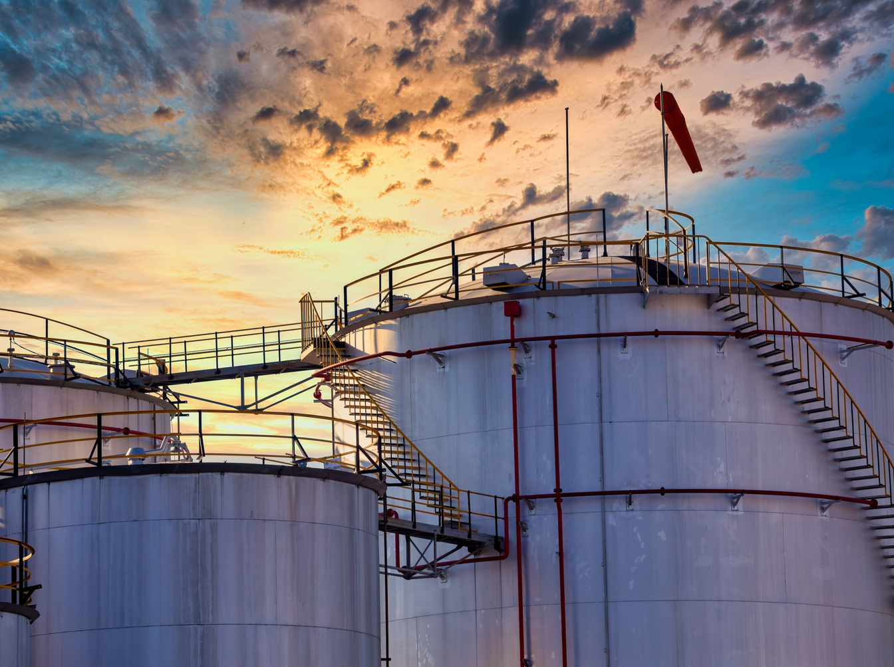

PROBLEMA
Dilatação Térmica
Vazamentos de diesel
Desperdício de combustível
Aumento nos custos de reposição

Slide 4



PROBLEMA
Multas e altos custos de remediação ambiental
Vazamentos que contaminam o solo e lençóis freáticos
Riscos à reputação e a conformidade legal da empresa

Slide 5

BENEFÍCIOS DO MONITORAMENTO
SEGURANÇA:
Evita explosões e vazamentos ambientais.
ECONOMIA:
Minimiza perdas e otimiza o uso do diesel.
CONFORMIDADE:
Evita multas, que podem chegar a R$ 50 milhões.

Slide 6



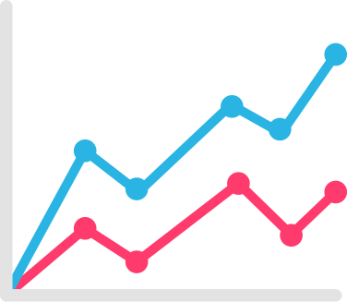
SOLUÇÃO
Ao obter ambos os dados, e as especificações do Diesel é possível calcular em tempo real seu nível de dilatação ou se há vazamentos.
Ao colocarmos sensores nos tanques de Diesel, poderemos obter dados de sua temperatura e volume, e enviando continuamente ao nosso sistema
Enviando essas informações imediatamente nos gráficos, com alertas de temperatura e volume, diretamente para os responsáveis por mitigar o problema.
Evitando prejuízos e otimizando o cálculo da Massa do Diesel.
Com esses dados poderemos monitorar em tempo real o volume, a temperatura e quando esses valores chegam a nível de alerta

Slide 7




SOLUÇÃO
Essas informações contínuas e a longo prazo, servem como parâmetros essenciais na otimização da gestão do Diesel.
Monitorando assim quais épocas do ano o Diesel está mais propício variar sua dilatação. Ajudando a antecipar possíveis perdas.

Slide 8
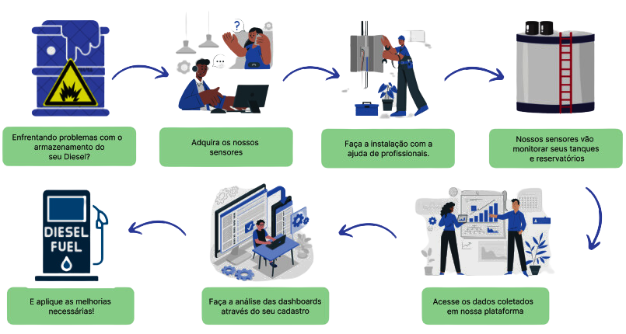

Slide 9

FERRAMENTA DE GESTÃO
Dentre a variedade de ferramentas de gestão de projeto disponíveis no mercado, nosso grupo optou pelo Trello.
Ele foi usado para administrar
os afazeres do projeto.

Slide 10
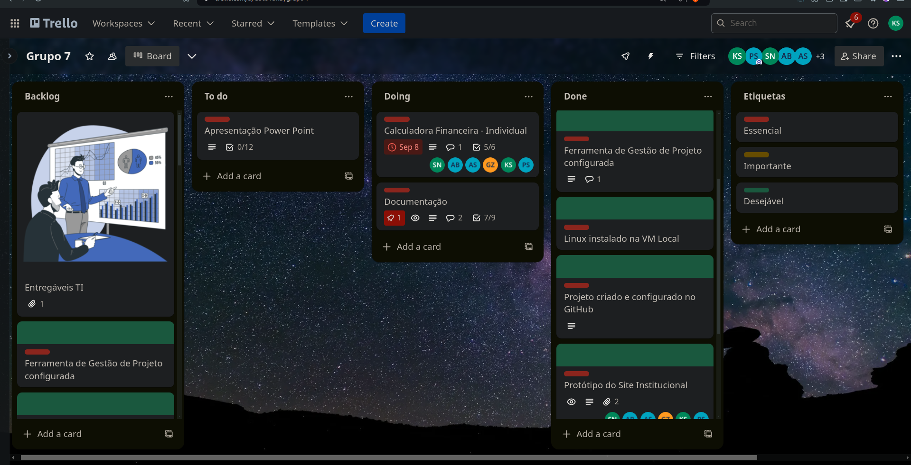

Slide 11
PROTÓTIPO DE
SITE INSTITUCIONAL
Preparamos um protótipo para alinhar as expectativas para a confecção de um site.
O objetivo é fornecer informações sobre nossa empresa e nos fazer conhecidos no mercado.

Slide 12
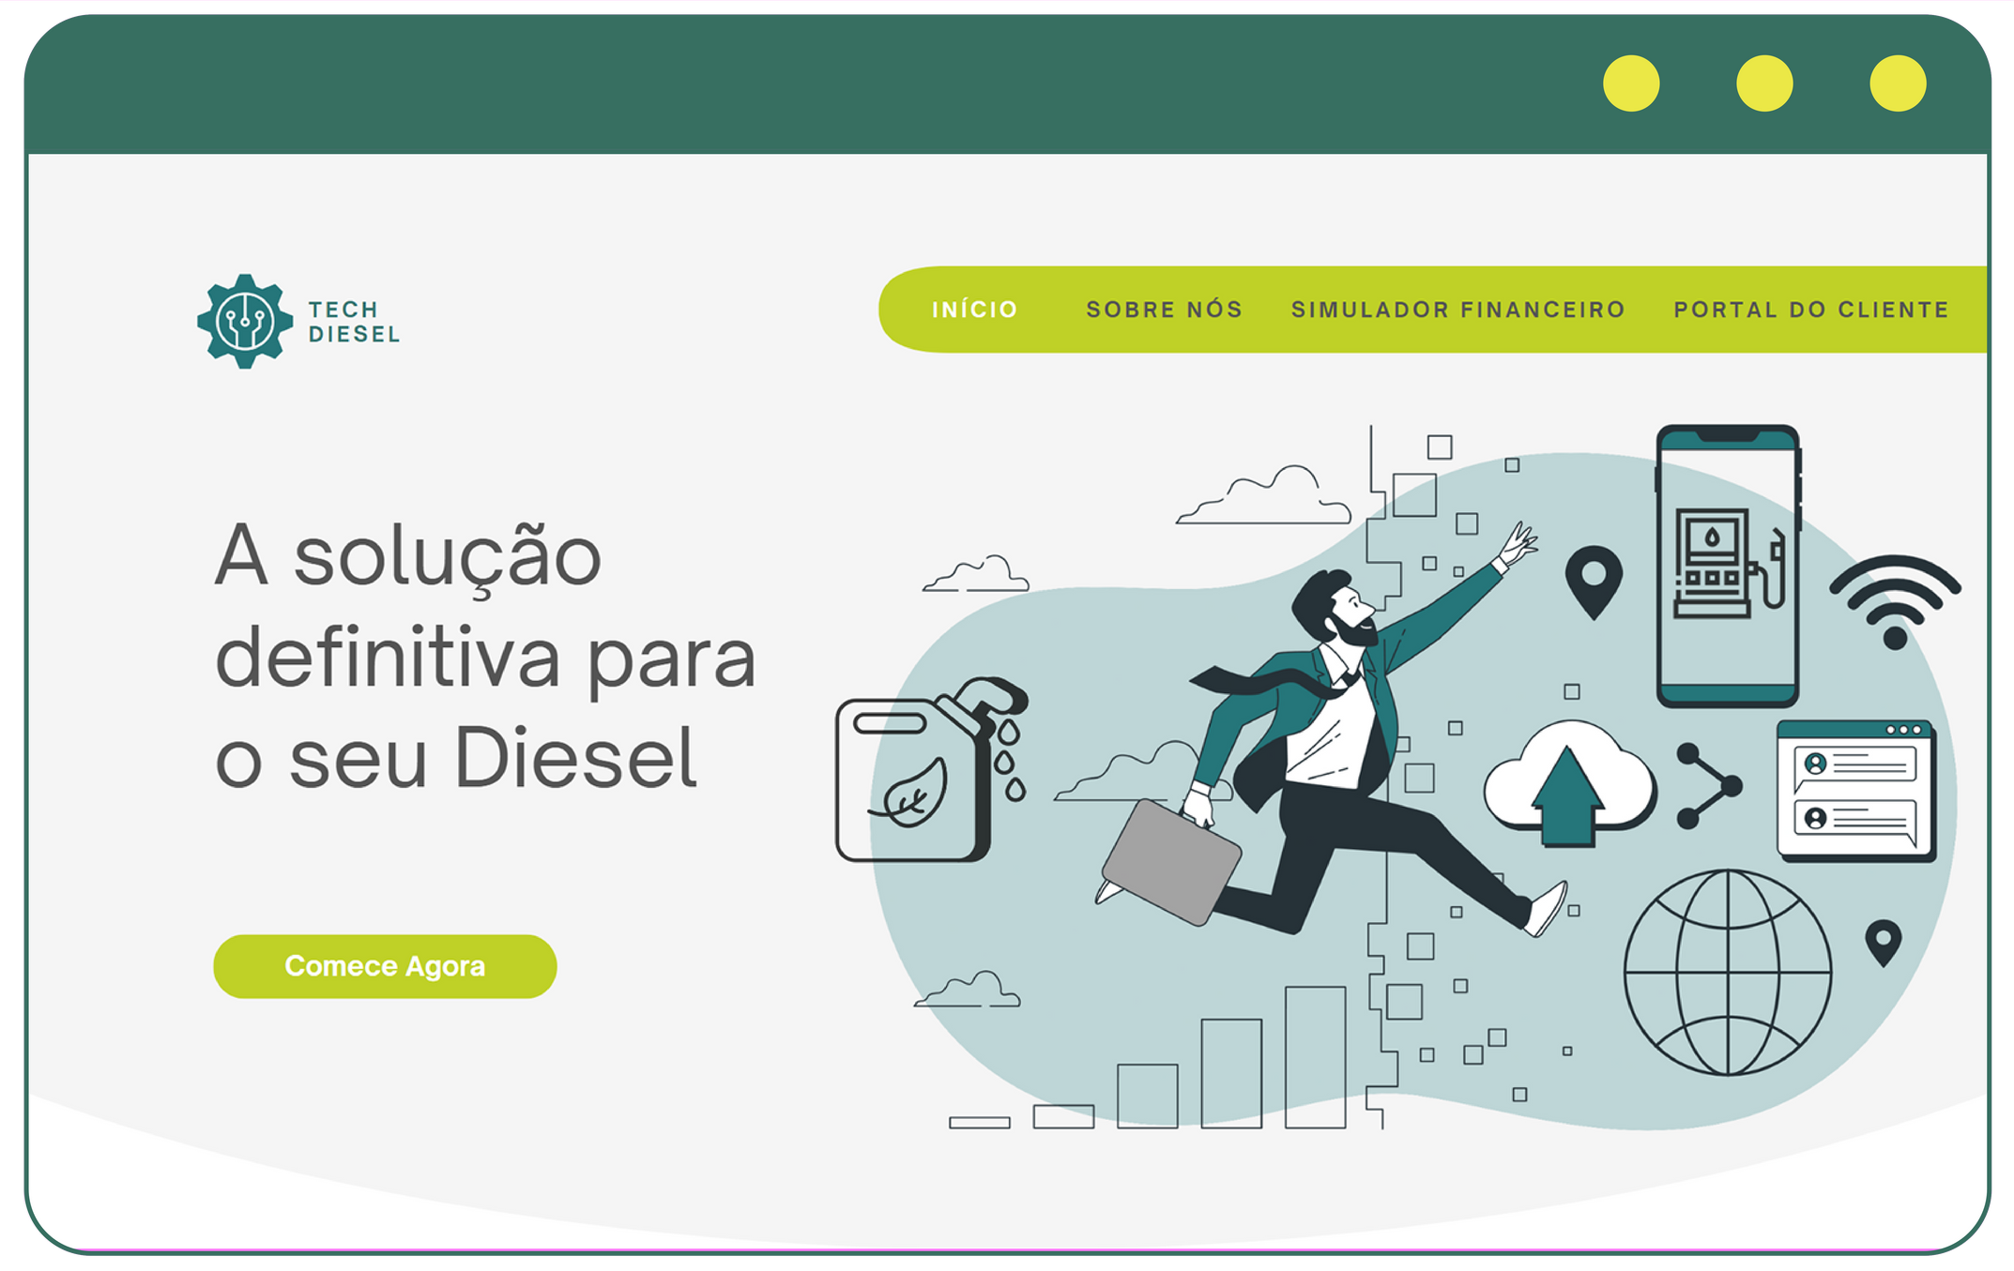
Página inicial
Protótipo

Slide 13
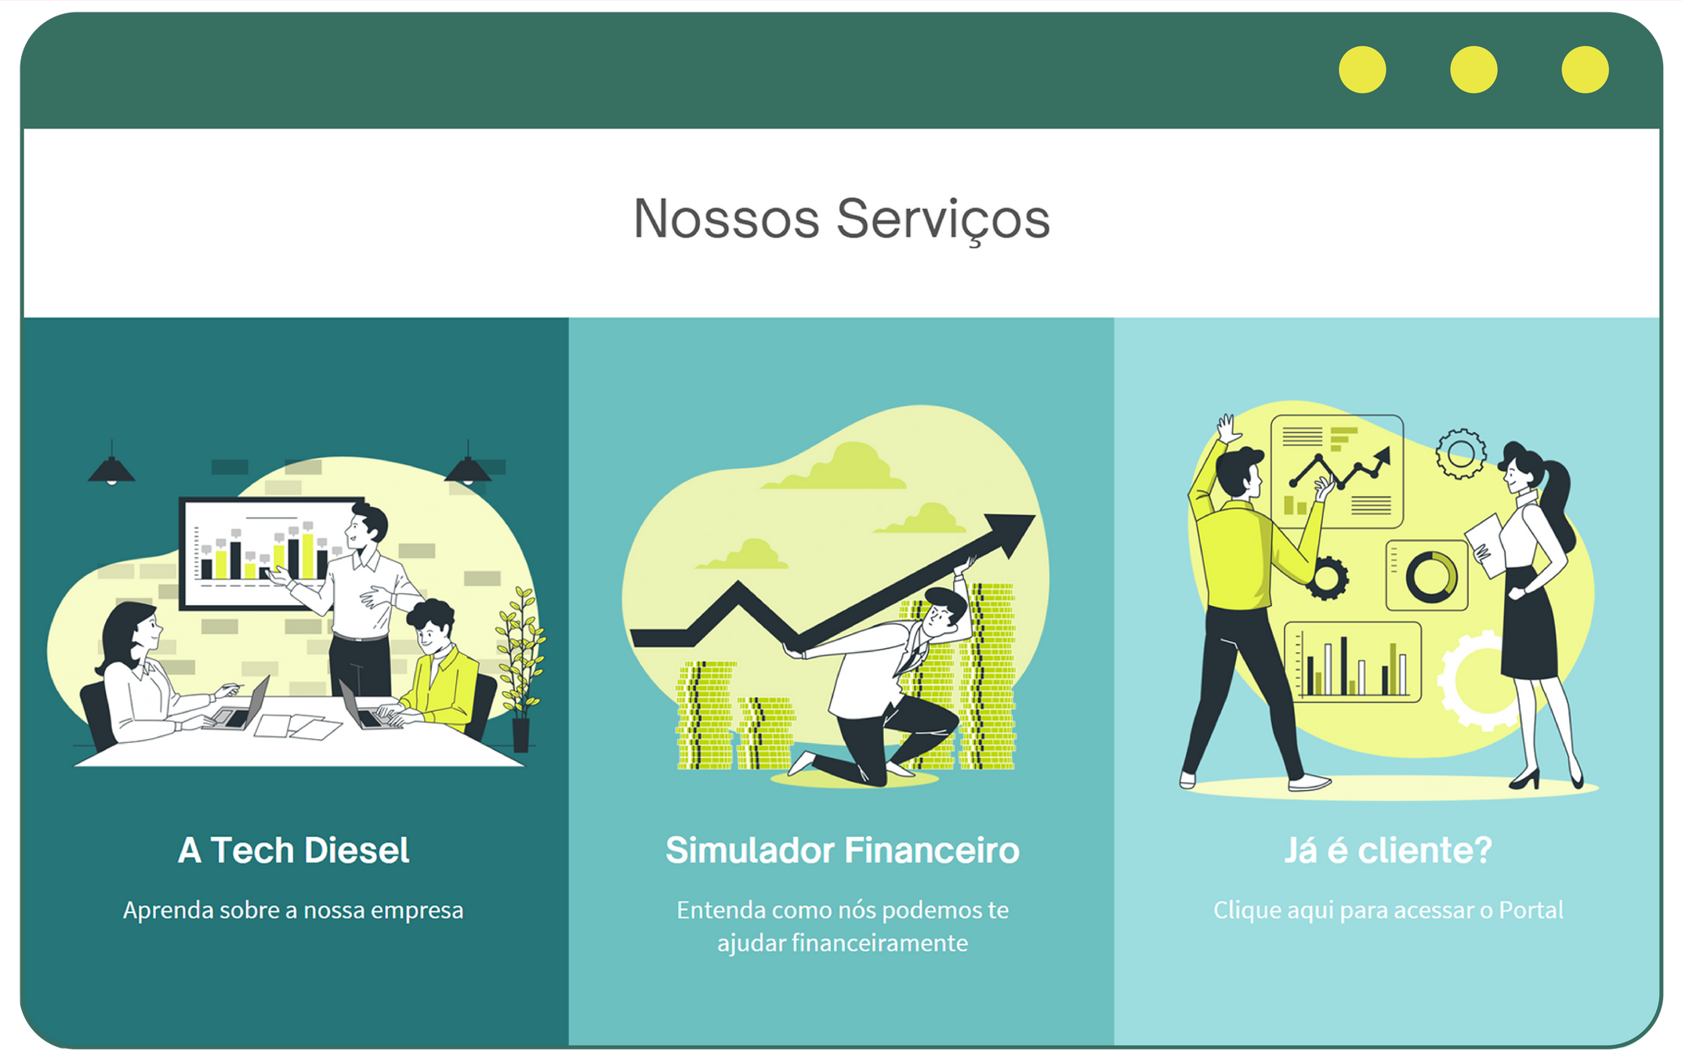
Cards de Navegação
Protótipo

Slide 14
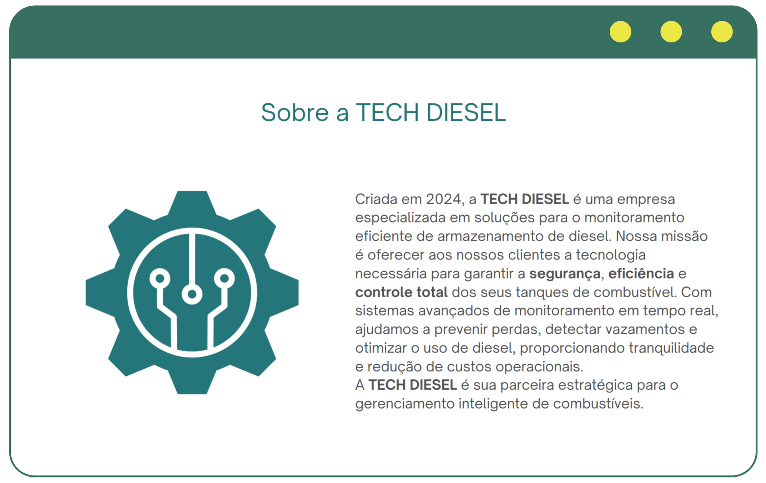
Breve apresentação
Protótipo

Slide 15
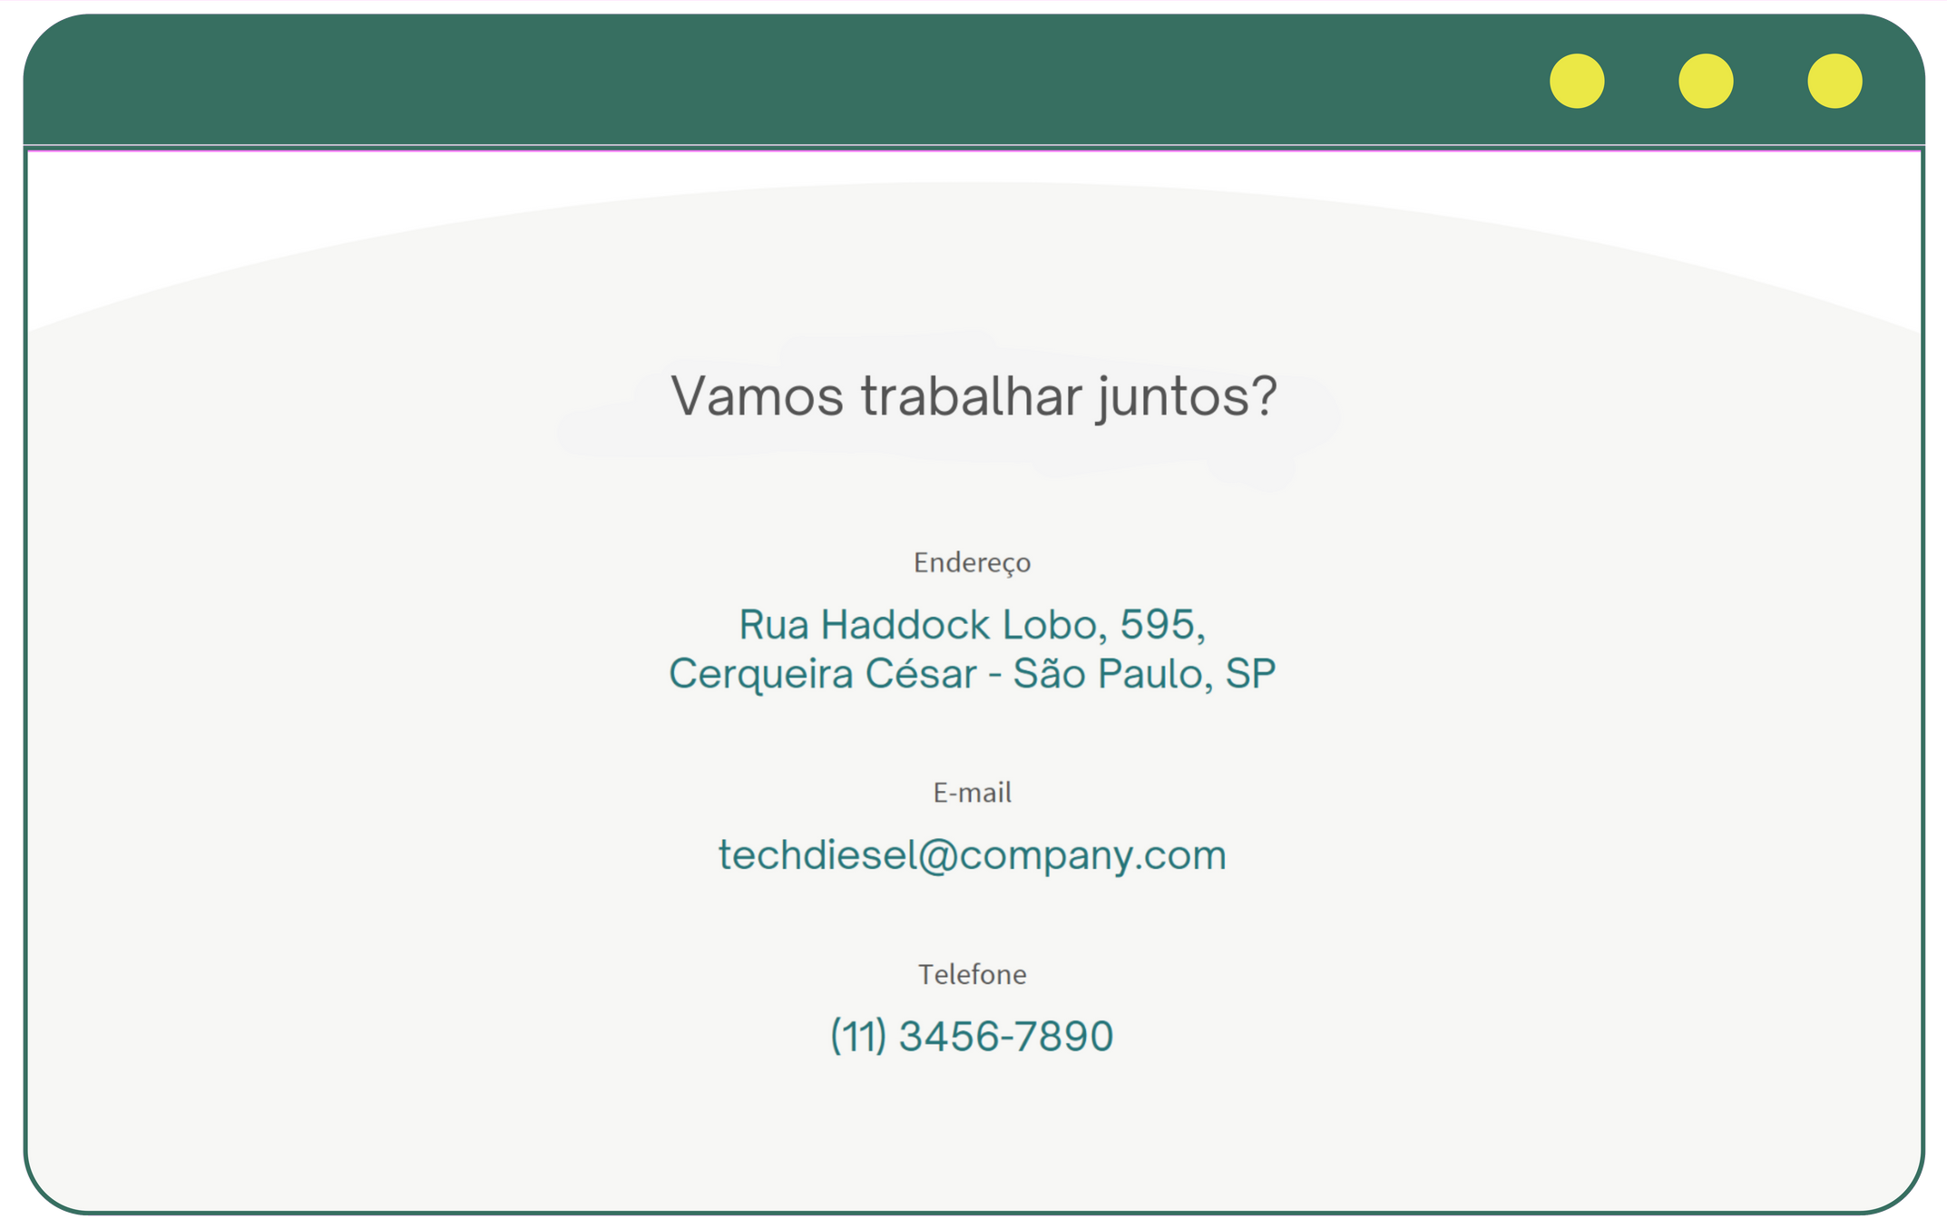
Rodapé
Protótipo

Slide 16
CALCULADORA
FINANCEIRA

Slide 17
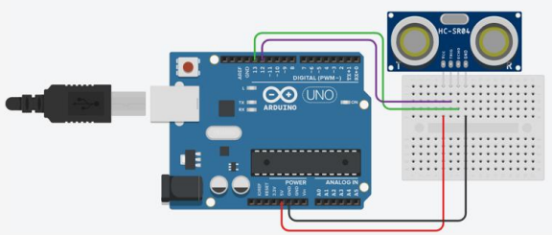
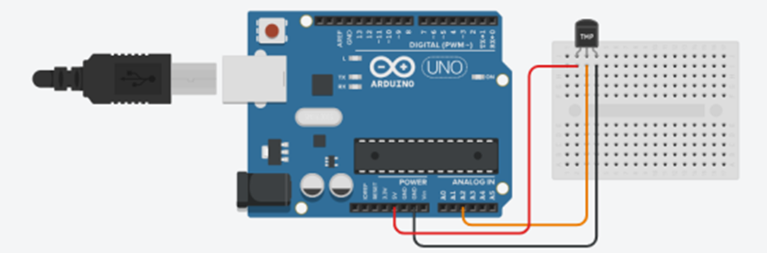
ARDUÍNO
A nossa solução IoT tiliza sensores de temperatura e ultrassônico, integrados no Arduíno, garantindo uma coleta de dados precisa, permitindo que você monitore e mantenha o seu ambiente seguro, prevenindo problemas relacionados a variações de temperatura e nivelamento inadequado de diesel.

Slide 18
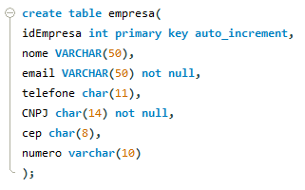
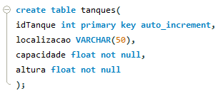
TABELAS DO BANCO DE DADOS

Slide 19
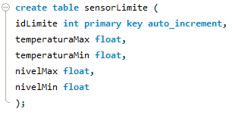
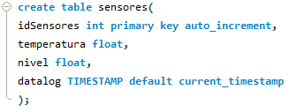
TABELAS DO BANCO DE DADOS

Slide 20
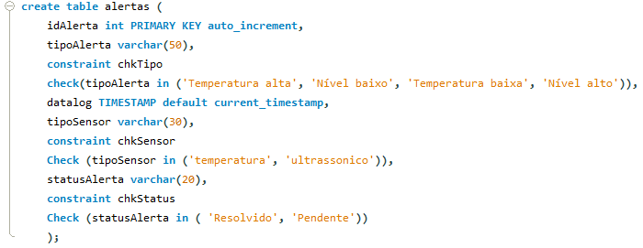
TABELAS DO BANCO DE DADOS

Slide 21

VM LINUX
Uma máquina virtual é essencialmente um computador virtual operando dentro de um computador físico.
Vantagens:
Teste de diferentes sistemas operacionais;
Otimização de Recursos;
Ambiente Isolado;
Aumenta a Segurança;
Evita impactos no sistema operacional nativo.

Slide 22

CONCLUSÃO
Desenvolvimento da versão final do site institucional, contendo área de usuário, para login.
Banco de Dados relacional com conexão aos Arduinos, para armazenamento e inserção das informações obtidas pelos sensores.
Dashboards com gráficos contendo as informações coletadas pelos sensores.

Slide 23

OBRIGADO!

